Slide 1
求解最短路的Dijkstra算法
鲁 法 明
Notes:
大家好，今天主讲的内容是《数据结构》中的知识点：“求解最短路的Floyd算法”

Slide 2
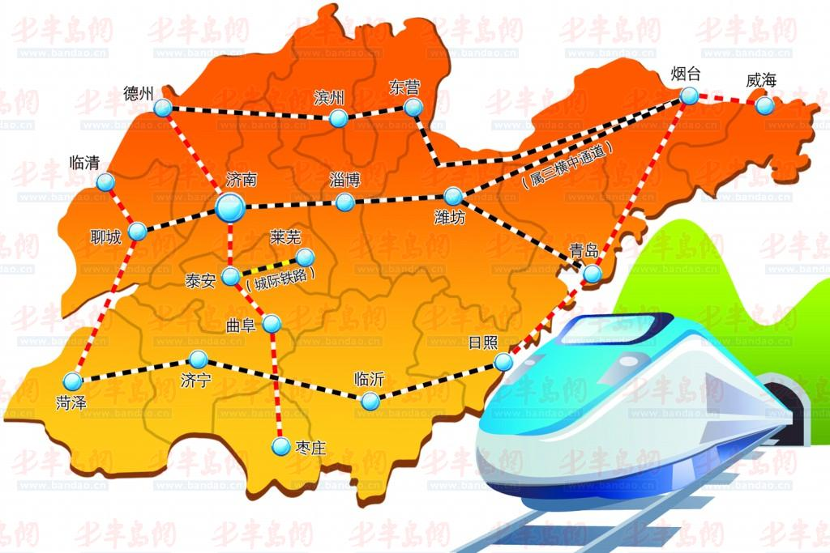
给定高铁路线规划方案,求青岛到其他点间的最短路？
Notes:
在电子导航及城市道路规划等领域，经常需要计算图中顶点之间的最短路。该类问题有两类提法，一个是…，另一个是…,上次课已经讲解了单源最短路问题的求解方法Dijkstra算法，解决的是固定起点到其余顶点之间的最短路问题。然而，有时求解的是全局最短路问题，即计算任意两个城市之间的最短路。此时，需要引入新的算法。这就是本次课需要讲解的Floyd算法

Slide 3
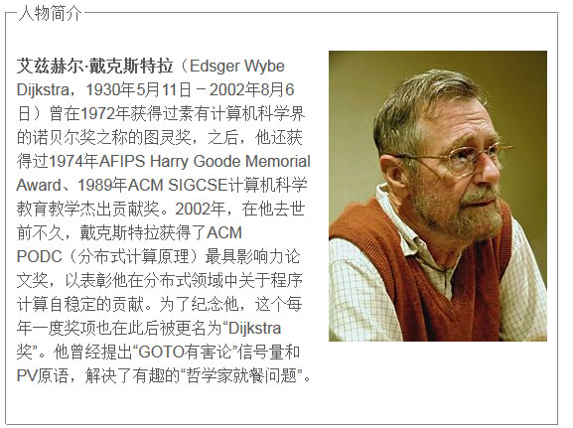
Desger Wybe Dijkstra
1972年图灵奖得主
Notes:
该算法由1978年的图灵奖得主Robert Floyd提出，算法十分的简洁优雅！下面简单介绍其原理。
由起点i到终点j的路径可能会有很多，直接计算所有路径中的最短路较为困难。
Floyd算法的思想是,将所有这些路径进行分类：
第一类，从i出发直接到j，中间不经过任何其他点，该路径唯一，容易得到；
第二类：从i出发，中间经过的顶点可以包括{1}
第三类：从i出发，中间经过的顶点可以包括{1，2}
依次类推，
最后一类，从i出发，中间经过的顶点可以包括{1,2,3,…,n}中的所有的顶点
将路径按上述方法分类后会发现，我们能依次得到各类路径中的最短路。而且，最后一类路径中的最短路就是全局最短路。
下面介绍Floyd算法的具体步骤！
3

Slide 4
提纲
1
Dijkstra算法思想
2
Dijstra算法实现
3
算法拓展与引申

Slide 5
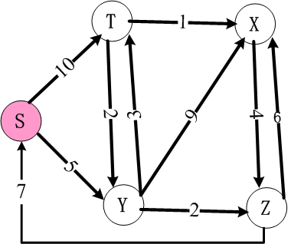
1 Dijkstra算法思想
终点 | 路径 | 长度
s |  | 0
t | s-t | 10
y | s-y | 5
x |  | ∞
z |  | ∞
S到各点直接距离
首先找距离源点S最近的点
此点必然是与源点直接相连的点
借助邻接矩阵S对应的行，找最小值即得距离S最近的点Y
Notes:
首先来看第一类路径中的最短路，即：直接从i出发到j终止，中间不经过其他节点的路径。此时，路径唯一，其最短路显然就是两点之间对应的边，距离值就是邻接矩阵中对应元素的取值
此时，初始化距离值和最短路的代码如下

Slide 6
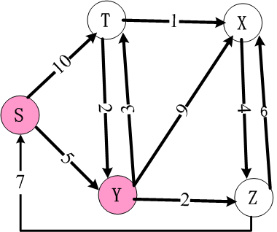
1 Dijkstra算法思想
终点 | 路径 | 长度
s |  | 0
t | s-t | 10
y | s-y | 5
x |  | ∞
z |  | ∞
终 | 路径 | 长度
s |  | 0
t | s-y-t | 8
y | s-y | 5
x | s-y-x | 14
z | s-y-z | 7
S先到Y再直接到各点的最小距离
S到各点直接距离
接下来找找距离源点S第2近的点
或者是从S出发先到Y再到达的点,或者是与源点直接相连的点；否则与Y最近矛盾。
对于每个点,两类路比较距离取最小值。此时得到从S出发经可选跳点集{Y}到各点的最短路.
表中找“最小值”即得距离S第2近的点Z
终 | 路径 | 长度
s |  | 0
t | s-y-t | 8
y | s-y | 5
x | s-y-x | 14
z | s-y-z | 7
从S出发, 可选跳点集为{Y}时,到各点的最短路
Notes:
首先来看第一类路径中的最短路，即：直接从i出发到j终止，中间不经过其他节点的路径。此时，路径唯一，其最短路显然就是两点之间对应的边，距离值就是邻接矩阵中对应元素的取值
此时，初始化距离值和最短路的代码如下

Slide 7
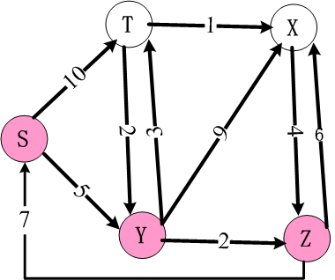
1 Dijkstra算法思想
终 | 路径 | 长度
s |  | 0
t | s-y-t | 8
y | s-y | 5
x | s-y-x | 14
z | s-y-z | 7
终 | 路径 | 长度
s |  | 0
t |  | INF
y | s-y | 5
x | syzx | 13
z | s-y-z | 7
经可选跳点集{Y}到各点的最短路
S先到Z再直接到各点的最小距离
接下来找找距离源点第3近的点
或者是从S出发经Z到达的点,或是经可选跳点集{Y}到达的点(经Y到,或者直接到).否则,未知黑点必然是Y或者Z，矛盾。
对于每个点,两类路比较距离取最小值。此时得到从S出发经过可选跳点集{Y,Z}到各点的最短路.
表中找“最小值”即可即得距离S第3近的点T
终 | 路径 | 长度
s |  | 0
t | s-y-t | 8
y | s-y | 5
x | syzx | 13
z | s-y-z | 7
从S出发,可选跳点集{Y,Z}时,到各点的最短路
Notes:
首先来看第一类路径中的最短路，即：直接从i出发到j终止，中间不经过其他节点的路径。此时，路径唯一，其最短路显然就是两点之间对应的边，距离值就是邻接矩阵中对应元素的取值
此时，初始化距离值和最短路的代码如下

Slide 8
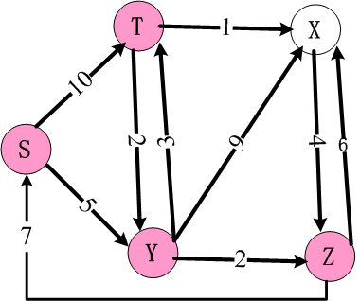
1 Dijkstra算法思想
终 | 路径 | 长度
s |  | 0
t | s-y-t | 8
y | s-y | 5
x | syzx | 13
z | s-y-z | 7
终 | 路径 | 长度
s |  | 0
t | s-y-t | 8
y | s-y | 5
x | sytx | 9
z | s-y-z | 7
经可选跳点集{Y,Z}到各点的最短路
S先到T再直接到各点的最小距离
找最近点 据其更新
终 | 路径 | 长度
s |  | 0
t | s-y-t | 8
y | s-y | 5
x | sytx | 9
z | s-y-z | 7
接下来找找距离源点第K近的点
或者是从S出发先到V_{k-1}再到达的点；或者是经可选跳点集{V₁,V₂,…,V_{k-2}}到达的点.否则,未知黑点必然是V₁或...V_{k-1}，矛盾。
对于每个点,两类路比较距离取最小值。此时得到从S出发经{V₁,V₂,…,V_{k-1}}到各点的最短路.
表中找“最小值”即得距离S第K近的点X
从S出发,可选{V₁, V₂ ,…V_{k-1}}时,到各点的最短路
Notes:
首先来看第一类路径中的最短路，即：直接从i出发到j终止，中间不经过其他节点的路径。此时，路径唯一，其最短路显然就是两点之间对应的边，距离值就是邻接矩阵中对应元素的取值
此时，初始化距离值和最短路的代码如下

Slide 9
1 Dijkstra算法思想
终点 | 路径 | 长度
s |  | 0
t | s-t | 10
y | s-y | 5
x |  | ∞
z |  | ∞
找最近点; 据其(Y)更新
终点 | 路径 | 长度
s |  | 0
t | syt | 8
Y | sy | 5
X | syx | 14
Z | syz | 7
找最近点; 据其(Z)更新
重复n-1次
Notes:
首先来看第一类路径中的最短路，即：直接从i出发到j终止，中间不经过其他节点的路径。此时，路径唯一，其最短路显然就是两点之间对应的边，距离值就是邻接矩阵中对应元素的取值
此时，初始化距离值和最短路的代码如下

Slide 10
提纲
1
Dijkstra算法思想
2
Dijstra算法实现
3
算法拓展与引申

Slide 11
2 Dijkstra算法实现
终点 | 路径 | 长度
s |  | 0
t | s-t | 10
y | s-y | 5
x |  | ∞
z |  | ∞
找最近点; 据其更新
终点 | 路径 | 长度
s |  | 0
t | syt | 8
Y | sy | 5
X | syx | 14
Z | syz | 7
(1)源标记Finished,初始化源到V-S中各点直接距离
(2)未Finished的点中找距离最小点,标记其Finished
(3)根据新finished顶点更新源到其他点的距离
(4)重复步骤2-3,每轮都找最近点并更新,共n-1轮
找最近点; 据其更新
重复n-1次
Notes:
首先来看第一类路径中的最短路，即：直接从i出发到j终止，中间不经过其他节点的路径。此时，路径唯一，其最短路显然就是两点之间对应的边，距离值就是邻接矩阵中对应元素的取值
此时，初始化距离值和最短路的代码如下

Slide 12
2 Dijkstra算法实现
终点 | 路径 | 长度
s |  | 0
t | s-t | 10
y | s-y | 5
x |  | ∞
z |  | ∞
(1)源标记Finished,初始化源到V-S中各点直接距离
(2)在未标记Finished的点中找当前距离值最小的顶点，标记其为Finished。
(3)根据新标记的处理结束的顶点更新源到其他点的距离
(4)重复步骤2-3,每轮都找最近点并更新,共n-1轮
finished[k]标记k号顶点是否处理结束
设辅助数组D,D[k]存储源到顶点k的当前最短路长度
P[v] 记录源到v的当前最短路径（课件用串标识路径, 教材用集合）
finished[v0]=TRUE; D[v0]=0;
for(v=0;v<G.vexnum;++v){
if(v!=v0){ finished[v]=FALSE;
D[v]=G.arcs[v0][v]; }
if(D[v]<INFINITY){
P[v] = v0 -> v;
}
}
Notes:
首先来看第一类路径中的最短路，即：直接从i出发到j终止，中间不经过其他节点的路径。此时，路径唯一，其最短路显然就是两点之间对应的边，距离值就是邻接矩阵中对应元素的取值
此时，初始化距离值和最短路的代码如下

Slide 13
2 Dijkstra算法实现
终点 | 路径 | 长度
s |  | 0
t | s-t | 10
y | s-y | 5
x |  | ∞
z |  | ∞
1)源点标记Finished,初始化源到V-S中各点的直接距离
(2) 未Finished点中找距离最小点，标记其Finished。
(3)根据新标记的处理结束的顶点更新源到其他点的距离
(4)重复步骤2-3,每轮都找最近点并更新,共n-1轮
for(i=1;i<=G.vexnum-1;++i){
//找当前距离值最小的顶点,标记其处理结束
min=INFINITY;
for(w=0;w<G.vexnum;++w) if(!finished[w]&&D[w]<min){v=w;min=D[w];}
finished[v]=TRUE;
//据其更新距离值
for(w=0;w<G.vexnum;++w){
if( !finished[w] && (min+G.arcs[v][w])< D[w] ){
D[w]= min+G.arcs[v][w];
P[w] =strcat(P[v], “->w”);
}
}
}
找最近点; 据其更新
终点 | 路径 | 长度
s |  | 0
t | syt | 8
Y | sy | 5
X | syx | 14
Z | syz | 7
找最近点; 据其更新
重复n-1次
Notes:
首先来看第一类路径中的最短路，即：直接从i出发到j终止，中间不经过其他节点的路径。此时，路径唯一，其最短路显然就是两点之间对应的边，距离值就是邻接矩阵中对应元素的取值
此时，初始化距离值和最短路的代码如下

Slide 14
2 Dijkstra算法实现
void ShortestPath_FLOYD(MGraph G, int v0,PathArray &P, DistancArray &D){
//初始化，并入源点并更新
finished[v0]=TRUE; D[v0]=0;
for(v=0;v<G.vexnum;++v){
if(v!=v0) {finished[v]=FALSE;
D[v]=G.arcs[v0][v]; }
if(D[v]<INFINITY){
p[v] = v0->v;
}
}
//循环n-1次，每次：找最近点；据其更新
for(i=1;i<=G.vexnum-1;++i){
//找当前距离值最小的顶点
min=INFINITY;
for(w=0;w<G.vexnum;++w) if(!finished[w]&&D[w]<min){v=w;min=D[w];}
//标记其处理结束，据其更新距离值
finished[v]=TRUE;
for(w=0;w<G.vexnum;++w){
if( !finished[w] && (min+G.arcs[v][w])< D[w] ){
D[w]= min+G.arcs[v][w];
P[w] =strcat(P[v], “->w”);
}
}
}
T(n)=O(G.vexnum² )
注意路径计算与教材的不同
Notes:
最终所得Floyd算法的代码如下，只有三个循环，代码结构简单，形式优雅！其复杂度为O()

Slide 15
思 考
特定源点到特定终点的最短路问题有没有更好的算法？
时间复杂度与Dijkstra相同
任意两点间最短路问题？

Slide 16
提纲
1
Dijkstra算法思想
2
Dijstra算法实现
3
算法拓展与引申

Slide 17
3 算法推广
终点 | 路径 | 长度
s |  | 0
t | s-t | 10
y | s-y | 5
x |  | ∞
z |  | ∞
找最近点; 据其更新
终点 | 路径 | 长度
s |  | 0
t | syt | 8
Y | sy | 5
X | syx | 14
Z | syz | 7
贪 心
动态规划
排序问题的动态规划与贪心求解
找最近点; 据其更新
Notes:
Floyd算法的本质是….
实际上，对一般问题而言，

Slide 18
参考资料
图书：吴哲辉，《可计算性、计算复杂性与算法设计思路》
网络：
百度百科
http://baike.baidu.com/link?url=I958FfBS8Z27olADki1cdXIQOhPW7NO_RdnUJWeJtlaQS9FbKed7__PAWnlHKWsxt7ChdOQqEwZyorKt9s7Lh9BZNYpW7pLuSYq36CVdUUzAU1BkThmq3GJjpHK2BlovLG8EaF2GXXX6Sb2nI1FJkfX2ArP8CRaG5Vb-Fo9vILy
博客
http://www.cnblogs.com/biyeymyhjob/archive/2012/07/31/2615833.html
视频：Mooc课程，……

Slide 19
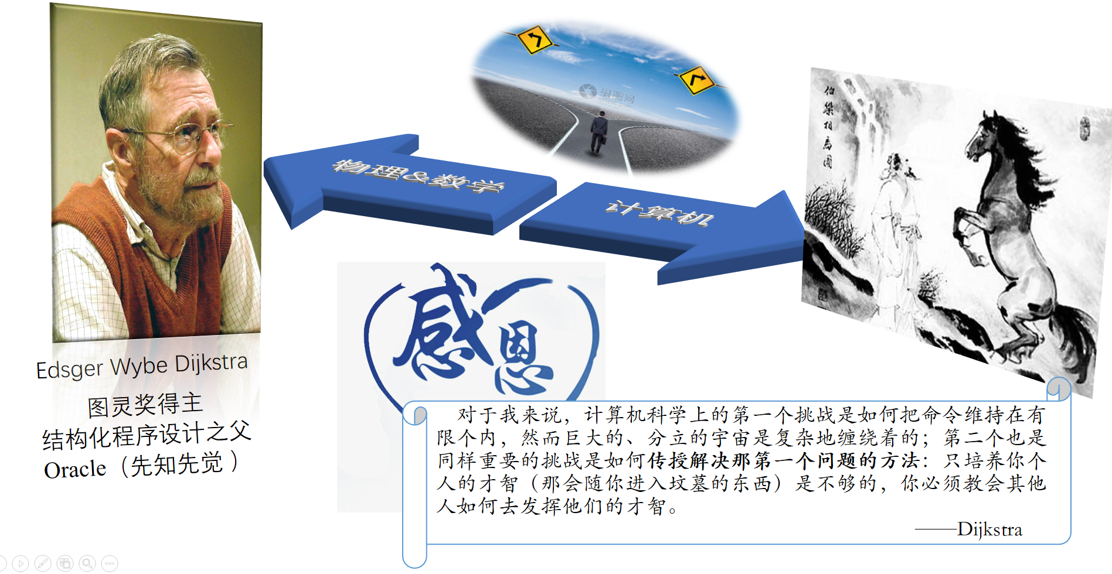
Dijkstra与他的恩师 — 常怀感恩之心
Notes:
https://baike.baidu.com/item/%E8%89%BE%E5%85%B9%E6%A0%BC%C2%B7%E8%BF%AA%E7%A7%91%E6%96%AF%E5%BD%BB/5029407?fr=aladdin&fromtitle=%E7%8B%84%E5%85%8B%E6%96%AF%E7%89%B9%E6%8B%89&fromid=2828872
19

Slide 20

Dijkstra与他的恩师 —坚持真理，勇于担当
Notes:
https://baike.baidu.com/item/%E8%89%BE%E5%85%B9%E6%A0%BC%C2%B7%E8%BF%AA%E7%A7%91%E6%96%AF%E5%BD%BB/5029407?fr=aladdin&fromtitle=%E7%8B%84%E5%85%8B%E6%96%AF%E7%89%B9%E6%8B%89&fromid=2828872
20

Slide 21
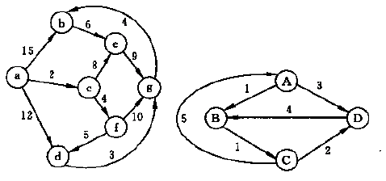
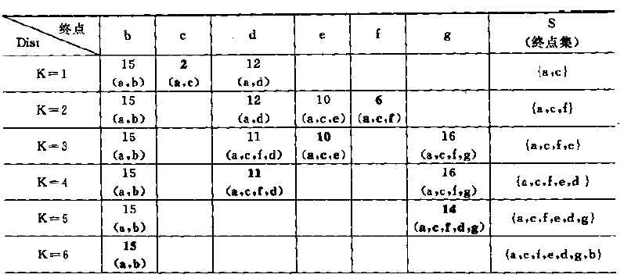
说明
下表，包括教材上表格的画法，可以各不相同，理解最关键!

Slide 22
最短路径练习
1.求左图中a到各点的最短路及距离

Slide 23

谢谢！

